Slide 1

第6章 配合物与配位平衡
Complex and coordination Equilibrium
上章
下章

Slide 2
6.1 配合物与螯合物
6.2 配位平衡及其影响因素
6.3 配位滴定法

Slide 3



6.1 配合物与螯合物
配合物理论的前世今生
CoCl₃•6NH₃ 1798年第一次问世后被认为两个简单化合物形成新化合物
各原子都满足化合价，不了解成键本质无法解释形成新化合物的原因
复杂化合物
学术之争：
维尔纳 配合物理论
约尔更生 链理论

Slide 4
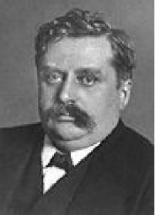
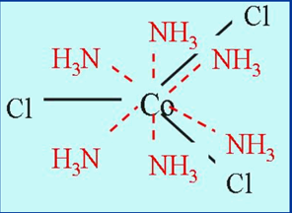

6.1 配合物与螯合物
配合物理论的前世今生
在没有成键理论之前，
韦尔纳提出假设
大多数化学元素存在两种化学价：主价和副价
韦尔纳
配位化学的奠基人
1913年获诺贝尔化学奖
配合物理论
约尔更生发表实验结果承认自己理论错误 ——科学家的诚信

Slide 5
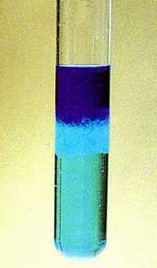

实验现象
结果 表明
Cu(NH₃)₄]SO₄
Cu²⁺与NH₃存在特殊化学键即配位键
[Cu(NH₃)₄] ²⁺与SO₄²⁻ 存在离子键
Cu(OH)₂
CuSO₄
NH₃水
NH₃水
CuSO₄
Cu(OH)₂沉淀
[Cu(NH₃)₄]SO₄ 溶液
NaOH
NaOH 无Cu(OH)₂沉淀 表明无游离Cu²⁺
2 BaCl₂
BaCl₂ 有BaSO₄沉淀 表明有游离SO₄²⁺

Slide 6
6.1 配合物与螯合物
6.1.1配合物及其组成
6.1.2螯合物
6.1.3配合物的命名

Slide 7
6.1.1 配合物及其组成
[Cu(NH₃)₄]SO₄
]²⁺
[
(NH₃)₄
Cu
SO₄²⁻
中心离子
配体
中心离子(或原子)与配体以配位键结合所形成的复杂化合物.
配合物:
实质：给出
与
孤对电子的分子（离子）
接受孤对电子的分子（离子）
形成的化合物
配体
中心离子(或原子)
[Cu(NH₃)₄]SO₄
NH₃上的N给出孤对电子
Cu ²⁺ 接受孤对电子
配位键

Slide 8
6.1.1 配合物及其组成
配合物:
1.分类
配离子
[Cu(NH₃)₄]²⁺
[Ag(NH₃)₂]⁺
配阳离子
[PtCl₆]²⁻
[Fe(NCS)₆]³⁻
配阴离子
配分子
[Fe(CO)₅]
[CoCl₃(NH₃)₃]
内、外界两部分组成(除配分子外).
组成:
配合物在内界

Slide 9
6.1.1配合物及其组成
[Cu(NH₃)₄] SO₄
K₃[Fe(NCS)₆]
[CoCl₃(NH₃)₃]
←中心离子(形成体)
←外界
←配体
←配位体(简称配体)
←外界
←形成体
←形成体
配体
内界
[Fe(CO)₅]
←中心原子
←配体
内界
配位原子:1.提供孤对给电子形成体从而形成配位键的原子
2. 电负性较大的非金属原子.

Slide 10


6.1.1配合物及其组成
为何没有阴离子？
1.形成体(中心原子或离子:
①阳离子多,中性原子少;
Fe(CO)₅, Ni(CO)₄;
②金属元素多,非金属元素少.
多数是d区过渡元素;
BF₄⁻ , SiF₆²⁻.
判断
1配合物中的中心离子都是金属离子
B
Si
2配位原子都是非金属原子
3 金属元素在形成体中只能是阳离子
[Fe(CO)₅]

Slide 11
6.1.1配合物及其组成
2 配位体(配体):
一般是阴离子或中性分子，具有孤对电子.
如:X⁻,SCN⁻,C₂O₄²⁻ ,CN⁻, H₂O, NH₃, CO,en等.
配位原子 提供孤对电子的原子
①配位剂:
具有自由电子对并能和金属离子形成配合物的试剂.
（提供配体的试剂 ）
如:KSCN, NH₃·H₂O, KCl等.

Slide 12
6.1.1配合物及其组成
②配体分类:
如, Cl⁻，CO， CN⁻,NO₂⁻等.
①单齿配体:
②多齿配体:
仅含一个配位原子的配体.
分类
含多个配位原子的配体.
两可配体:
与不同的中心离子配位时,配位原子可以是不同的单齿配体.
如: SCN⁻在与Fe³⁺配位时,配位原子是N;
SCN⁻在与Ag⁺配位时,配位原子是S.

Slide 13
6.1.1配合物及其组成
二齿配体:乙二胺(en)
NH₂–CH₂ –CH₂ –NH₂
乙二酸根(草酸根):
2-
O O
C C
O O
六齿配体:乙二胺四乙酸根 EDTA(Y⁴⁻)
OOC– H₂C
CH₂ – COO
4-
N–CH₂ –CH₂ –N
OOC– H₂C
CH₂ – COO

Slide 14
6.1.1配合物及其组成
1.3配位数与配位比:
①配位数:形成配位健的个数
与形成体以配位键直接成键的配位原子总数.
配位数 =∑配体i的数目×齿数.
决定配位数大小的因素:
①中心离子;
②配体.
单齿配体： Cl⁻，CO， CN⁻,NO₂⁻
二齿配体：乙二胺(en)
六齿配体：乙二胺四乙酸根 EDTA(Y⁴⁻)

Slide 15
6.1.1配合物及其组成
配合物
配位数
单齿配体: [Cu(NH₃)₄]²⁺
[PtCl₃(NH₃)]⁻
多齿配体: [CoCl₂(en)₂]⁺
[Al(C₂O₄)₃]³⁻
[Ca(EDTA)]²⁻
4
3 + 1 = 4
2 + 2×2 = 6
3 × 2 = 6
1 × 6 = 6

Slide 16
6.1.1配合物及其组成
②配位比 （配体下标数总和）
形成体与配体结合的个数比.
例如: [Fe(CO)₅中有5个配体,配位比为1∶5,[Zn(en)₂]²⁺中有两个配体，配位比为1∶2.
a.[Cu(NH₃)₄]²⁺
b.[PtCl₃(NH₃)]⁻
c.[CoCl₂(en)₂]⁺
d.[Al(C₂O₄)₃]³⁻
e.[Ca(EDTA)]²⁻

Slide 17
6.1.1配合物及其特点
1.4配离子的电荷数:
[Ag(S₂O₃)₂]^{x}
_{(x)}
[PtCl₃(NH₃)]⁻
₍₊₃₎
[Fe(CN)₆]^{x}(赤血盐)
₍₊₂₎
[Fe(CN)₆]^{x}(黄血盐)
_{(x)}
[CoCl₃(NH₃)₃]
_{(x)}
[Fe(CO)₅]
x = +1 + (-2×2) = -3
x + (-1 × 3) = -1, x = +2
x = +3 + (-1 × 6) = -3
x = +2 + (-1 × 6) = -4
x + (-1 × 3) = 0, x = +3
x + (0) = 0, x = 0

Slide 18
课堂总结
[Cu(NH₃)₄]SO₄
1.配合物的组成 [内界 ] 外界
2.中心原子（中心离子）、配位体（配体）
3.单齿配体、多齿配体、两可配体（前提：单齿配体）
4.配位数
5.配位比

Slide 19
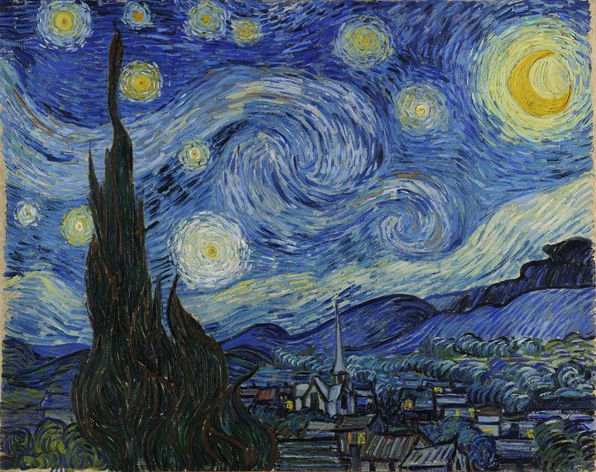
配合物应用
染料
世界上第一个人工合成的染料：普鲁士蓝
18世纪初德国的一个染料工人把草木灰和牛血混合在一起进行焙烧成灰，再用水浸取焙烧后的物质，过滤掉不溶解的物质以后，向滤液中加入氯化铁溶液得到了一种颜色很鲜艳的蓝色沉淀
梵高的星空采用大量普鲁士蓝

Slide 20
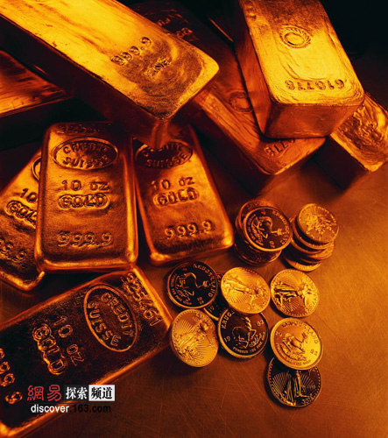
配合物应用
物质的分析、分离与提纯
湿法冶金
1. 在NaCN溶液中，Au的还原性增强：
4Au+8CN⁻ + 2H₂O + O₂ → 4Au(CN)₂⁻ + 4OH⁻
2. 用锌粉置换出金：
Zn + 2Au(CN)₂⁻ → 2Au + Zn(CN)₄²⁻
3. 电解得纯金。

Slide 21
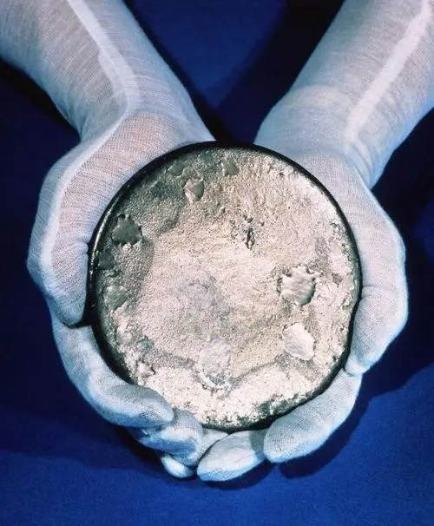
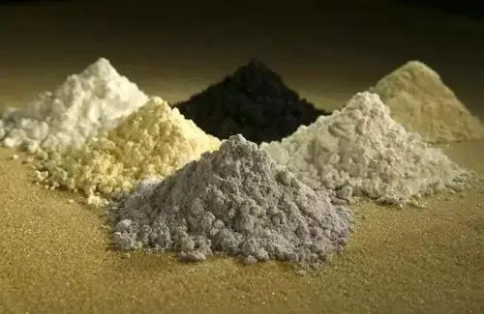
物质的分析、分离与提纯
由于原子能及火箭的发展，亟需大量核燃料及高纯度铀、稀土的化合物，这一需求促进了配位化学对有关分离、分析方法的研究。例如，用乙二胺四乙酸钠和稀土离子生成的配合物稳定性差，用离子交换技术，成功地分离性质极为相似的13个稀土元素，从而代替了传统的分级沉淀法。

Slide 22
离子的鉴定
形成有色配离子: 例如在溶液中NH₃与Cu ²⁺能形成深蓝色的[Cu(NH₃)₄] ²⁺，藉此配位反应可鉴定Cu ²⁺ 。而[Fe(SCN)₆]³⁻呈现血红色
形成难溶有色配合物：例如丁二肟在弱碱性介质中与Ni ²⁺可形成鲜红色难溶的二(丁二肟)合镍(Ⅱ)沉淀（称为HDMG） , 藉此以鉴定Ni ²⁺，也可用于Ni ²⁺的测定。

Slide 23
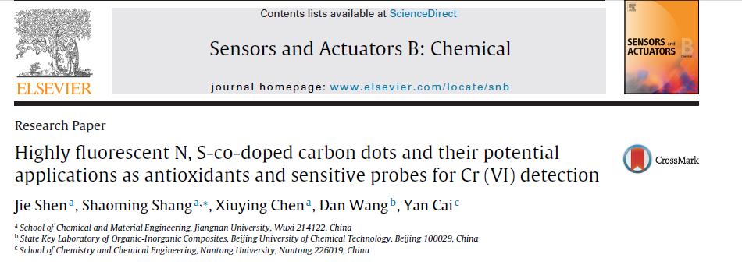
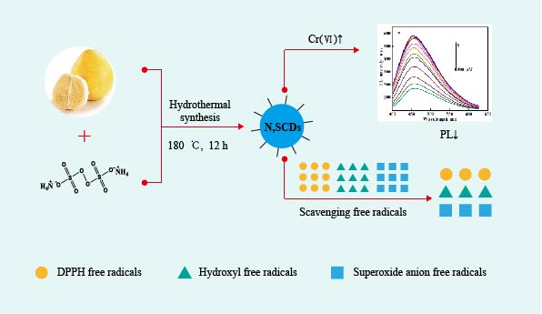

Slide 24
离子的掩蔽
例Cu²⁺和Fe³⁺都会氧化I⁻离子成为I₂。加入F⁻或PO₄³⁻防止Fe³⁺的干扰。
萃取分离
内络盐难溶于水，易溶于有机溶剂，因此可将某些金属离子从水溶液中萃取到有机溶剂中，从而达到分离金属的目的。

Slide 25
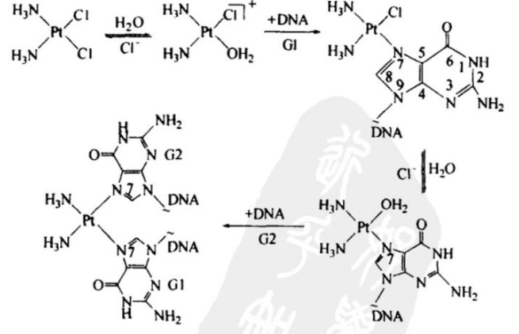
药物中的金属及抗癌活性配合物
顺铂进入体内后经过体内运输、水解，然后再与DNA作用形成稳定的配合物，从而阻止其复制和转录，迫使细胞凋亡或死亡

Slide 26
生命体系中的金属酶与金属蛋白
金属离子在生物体内的存在十分广泛，它们和卟啉、蛋白质等生物配体结合，表现出多种功能，哺乳动物体内约有70%的铁与叶啉形成配合物，卟啉环上取代基不同，金属离子不同，轴向配体不同，显示的功能各异。它们是生物体内酶和蛋白质的活性部分。
土壤中仅5%的细菌被人们所认识，它们通过体内酶的作用转化废物成为人们所需要的物质。在已知一千多种酶中有1/3以上含有金属离子。它们以配合物的形式存在，作为酶的活性中心。因此，配位化合物在模拟生物转化方面是一个重要的课题。模拟生物转化可以用配合物模拟生物作用，将低廉物质转化成有用产品。

Slide 27
6.1.2螯合物
形成体与多齿配体形成具环状结构的配合物.
如[Cu(en)₂]²⁺:
螯合物:
再如CaY^{2－}:

Slide 28
6.1.2螯合物
螯合剂:
含多齿配体的配位剂.
一般是含N、O、S、P等配位原子的有机物.
如氨羧螯合剂大多是以[–N(CH₂COOH)₂]为基体的“NO”型螯合剂.
乙二胺四乙酸(EDTA),就属氨羧螯合剂.

Slide 29
6.1.2螯合物及其特点
2.螯合剂特征:
①特殊稳定性;
螯合物中的多原子环.
②特征颜色.
如Ni²⁺在氨性条件下与丁二酮肟形成红色螯合物.

Slide 30


EDTA——明星螯合剂
要点
① EDTA溶解度;
很小
②配位能力.
很强
③水溶液中存在形式：
H₆Y²⁺ H₅Y⁺ H₄Y H₃Y⁻ H₂Y²⁻ HY³⁻ Y⁴⁻
不同pH下的存在形式
水溶液中分布
EDTA螯合物一般含五个五原子环;配位比1:1;无分步配位现象。易溶于水.
配位数？

Slide 31
EDTA——明星螯合剂
EDTA常用H₄Y表示,结构式为:
HCOOCH₂
CH₂COOH
N–CH₂ – CH₂ –N
HCOOCH₂
CH₂COOH
EDTA常以双偶极离子形式存在:
HCOOCH₂
CH₂COO⁻
H
HN⁺–CH₂ – CH₂ –⁺NH
酸度较高时
H
⁻OOCH₂C
CH₂COOH

Slide 32
6.1.3配合物的命名
①配离子化合物:
阴离子在前,阳离子在后; [Cu(NH₃)₄][PtCl₄]
②配阳离子:
“某化某”或“某酸某”; [Cu(NH₃)₄]SO₄
③配阴离子:
配阴离子与外界阳离子间用“酸”字相连.
四氯合铂(Ⅱ)酸四氨合铜(Ⅱ)
硫酸四氨合铜(Ⅱ)
K₃[Fe(NCS)₆]
六异硫氰根合铁(Ⅲ)酸钾

Slide 33
6.1.3配合物的命名
配体:
①配体名列在中心离子(或原子)前;
②配体数用倍数词头二、三、四等表示(配体数为1省略);
③不同配体间以“•”分开;
④最后一个配体名后缀以“合”字;
⑤形成体氧化值用带括号罗马数字表示(氧化值为0省略).
[Cu(NH₃)₄]SO₄
硫酸四氨合铜(Ⅱ)
K₃[Fe(NCS)₆]
六异硫氰根合铁(Ⅲ)酸钾
K[PtCl₅(NH₃)]
五氯•氨合铂(Ⅳ)酸钾

Slide 34
6.1.3配合物的命名
多个配体的次序(正着写正着念):
①含多种配体:
先无机后有机,先简单后复杂;
②多种无机配体:
先阴离子后中性分子;
③同类配体:
按配位原子元素符号的英文字母顺序.
如含两个中性分子配体NH₃和H₂O,命名时先NH₃ ,后H₂O.
[CoCl(NH₃)(en)₂]SO₄
硫酸氯 •氨•二乙二胺合钴(Ⅲ)
K[PtCl₅(NH₃)]
五氯•氨合铂(Ⅳ)酸钾
[Co(NH₃)₅ (H₂O)]Cl₃
(三)氯化五氨•水合钴(Ⅲ)

Slide 35
6.1.3配合物的命名
如:
[Cu(NH₃)₄]SO₄
K₃[Fe(NCS)₆]
H₂[PtCl₆]
[Cu(NH₃)₄](OH)₂
K[PtCl₅(NH₃)]
硫酸四氨合铜(Ⅱ)
六异硫氰根合铁(Ⅲ)酸钾
六氯合铂(Ⅳ)酸
氢氧化四氨合铜(Ⅱ)
五氯•氨合铂(Ⅳ)酸钾

Slide 36
6.1.3配合物的命名
再如:
(正着写正着念):
[Zn(OH)(H₂O)₃]NO₃
[Co(NH₃)₅ (H₂O)]Cl₃
[Fe(CO)₅]
[Co(NO₂)₃ (NH₃)₃]
[Ca(EDTA)]²⁻
硝酸羟基•三水合锌(Ⅱ)
(三)氯化五氨•水合钴(Ⅲ)
五羰(基)合铁
三硝基•三氨合钴(Ⅲ)
乙二胺四乙酸根合钙(Ⅱ)

Slide 37
6.1.3配合物的命名
试试看1: NH₄[Cr(SCN)₄(NH₃)₂]
命名：
内界:
外界:
形成体:
配位体:
配位原子:
配位数:
四硫氰 • 二氨合铬(Ⅲ)酸铵
[Cr(SCN)₄(NH₃)₂]⁻
NH₄⁺
Cr³⁺
SCN⁻, NH₃
S, N
6

Slide 38
6.1.3配合物的命名
试试看2: [Cu(NH₃)₄][PtCl₄]
命名：
内界:
外界:
形成体:
配位体:
配位原子:
配位数:
四氯合铂(Ⅱ)酸四氨合铜(Ⅱ)
[Cu(NH₃)₄]²⁺, [PtCl₄]²⁻
Cu²⁺, Pt²⁺
NH₃, Cl⁻
N, Cl
各4

Slide 39
6.1.3配合物的命名
试试看3: [CoCl(NH₃)(en)₂]SO₄
命名：
内界:
外界:
形成体:
配位体:
配位原子:
配位数:
硫酸 氯 • 氨 • 二乙二胺合钴(Ⅲ)
[CoCl(NH₃)(en)₂]²⁺
SO₄²⁻
Co³⁺
Cl⁻ NH₃ en
Cl N
6
下节

